Slide 1
МОСКОВСКИЙ ФИЗИКО-ТЕХНИЧЕСКИЙ ИНСТИТУТ(ГУ) Факультет управления и прикладной математики Кафедра «Математическое моделирование сложных процессов и систем» Обобщение модели Трайбера в случае многополосных автомобильных дорог
Выполнила Обидина Татьяна Сергеевна
Научный руководитель к.ф-м.н. Оленёв Николай Николаевич
Москва, 2012

Slide 2
Цель исследований
Проанализировать существующие математические модели транспортных потоков.
Разработать математическую модель движения по многополосной дороге.
Разработать математическую модель движения на перекрестке.
Реализовать разработанные модели на многополосной дороге и перекрестке.
Проанализировать полученные результаты.

Slide 3
Наиболее популярные микроскопические транспортные модели.
Модель оптимальной скорости Ньюэлла
Модель следования за лидером Дженерал Моторс
Модель “разумного водителя” Трайбера
Модели клеточных автоматов
Модель Кернера-Кленова

Slide 4
Модель «разумного водителя» Трайбера

Slide 5
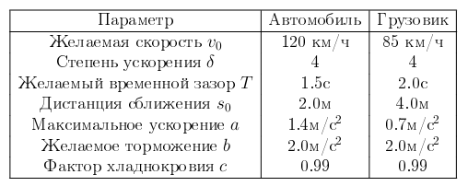
Параметры модели

Slide 6
Моделирование многополосного движения автотранспорта
1. Машина находится в зоне, где разрешена смена полосы в соответствии с правилами дорожного движения.
2. Смена полосы ведет к увеличению скорости АТС или необходима для достижения цели.
3. Правило безопасности: свободное расстояние на целевой полосе позади места перестраивания >=Vmax*t, впереди >= V*t, где t = const = 5 сек.

Slide 7
Моделирование движения автотранспорта на перекрестке
1. За Х метров до светофора происходит перестроение из полосы в полосу по правилам, описанным ранее
2. Движение автомобиля по заданной полосе согласно модели Трайбера.
3. Дополнительное снижение скорости: если машина собирается поворачивать на перекрестке и находится в пределах 75 метров от поворота, то ее скорость ограничивается Vturn = 40 км/ч. При достижении точки поворота машина останавливается.
Учет светофорного режима: машины сбрасывают скорость при приближении к горящему красному сигналу светофора: на расстоянии 50 метров скорость ограничивается 40 км/ч, на расстоянии 30 метров – 10 км/ч.
4. Перемещение автомобилей с учётом изменений скорости, возникших на шагах 3,4.
5. Поворот. Автомобили, находящиеся на точке поворота и имеющие соответствующую цель, меняют дорогу
6. Начинается новый временной шаг.

Slide 8
Список обозначений
V – среднее отношение текущей скорости к желаемой по всему времени и всем АТС
ТР - процент грузовых АТС во входящем потоке
CPM - интенсивность входящего потока в АТС/мин
СРТ - количество АТС, покидающих перекресток за 1 секунду

Slide 9
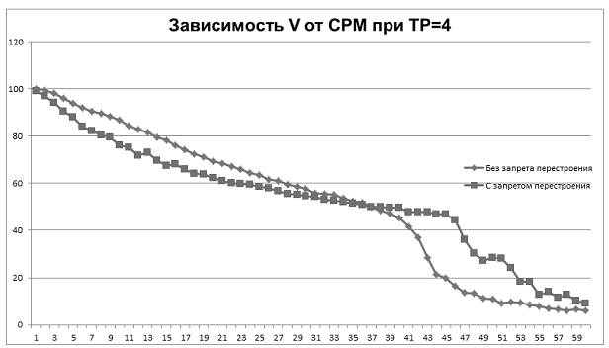
Результаты на многополосных дорогах

Slide 10
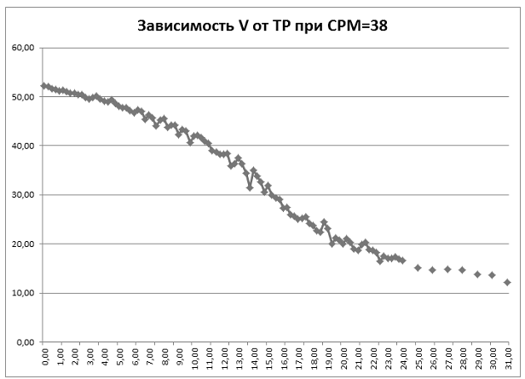
Анализ влияния количества грузовых АТС на скорость потока.

Slide 11
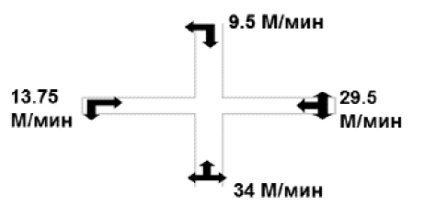
Транспортные потоки моделируемого перекрестка

Slide 12
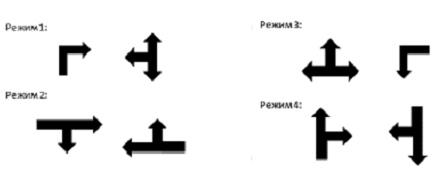
Режимы работы светофора моделируемого перекрёстка

Slide 13
Исследование пропускной способности перекрёстка в зависимости от длительности фаз светофора
Длина дороги – 2000 метров
Расстояние принудительного перестроения – 200 метров
Грузовые АТС – 4% от общего количества
Сетка расчёта – 30,45,60,75,90 секунд

Slide 14
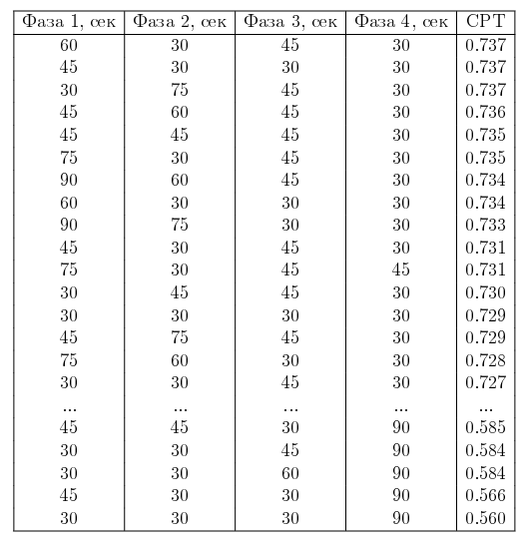
Результаты моделирования

Slide 15
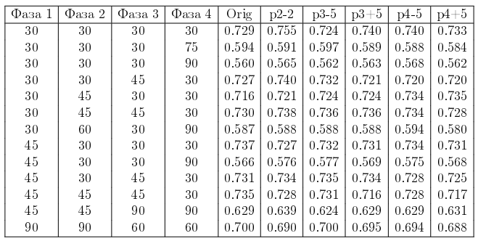
Исследование полученных результатов на устойчивость к колебаниям потоков.

Slide 16
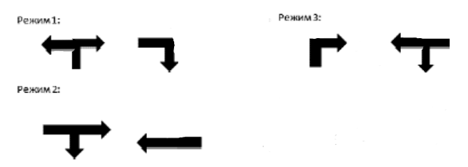
Схема фаз светофора Т-образного перекрёстка

Slide 17
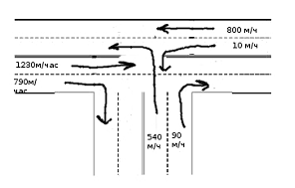
Интенсивность в утренние часы

Slide 18
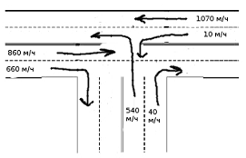
Интенсивность в вечерние часы

Slide 19
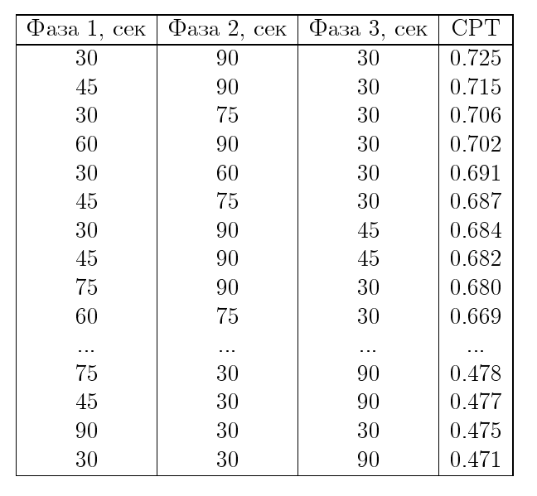
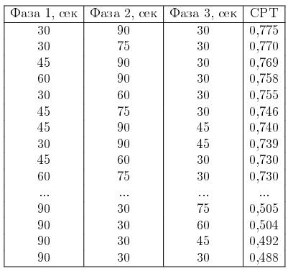
Результаты моделирования
Пропускная способность перекрёстка, утренние часы.

Slide 20
Результаты моделирования
Пропускная способность перекрёстка, вечерние часы

Slide 21
Построена модель транспортной системы обобщающая существующую модель “разумного водителя” Трайбера
Введены добавочные характеристики автомобилей, например, параметр цели, постоянный для каждого автомобиля.
Просчитано оптимальное управление перекрестком с реальными входящими потоками и рассчитана устойчивость этого оптимального управления при небольших изменениях потоков.
Решена задача о целесообразности запрета перестроения на многополосных потоках при достижении пороговой интенсивности потока.
Изучено влияние количества грузовиков на транспортную картину.
Построена картина фазового перехода при увеличении интенсивности входящего потока.
Определено качественное и количественное влияние времени фаз светофора на транспортную ситуацию.

Slide 22
Спасибо за внимание!

